Slide 1

Рекомендации родителям по подготовке детей к обучению грамоте дома
подготовила рук. кружка Избасарова Н.И.

Slide 2

В русском языке 10 гласных букв (А,О,У,Э,Ы,Я,Е,Ё,Ю),
21 согласная буква (Б,В,Г, Д,Ж,З,Й,К,Л,М,Н,П,Р,С,Т,Ф,Х,Ц,Ч,Ш,Щ)
и ещё две особенные буквы – это Ь и Ъ.
Сначала разберёмся со звуками, а потом с буквами.

Slide 3
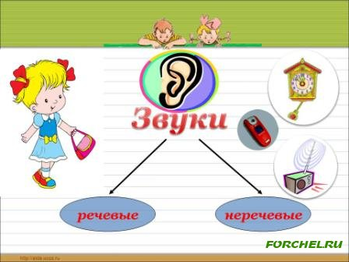
Звуки бывают

Slide 4


ЗВУКИ МЫ СЛЫШИМ И ПРОИЗНОСИМ!

Slide 5
Речевые
звуки
гласные
согласные

Slide 6


Slide 7
ЭТИ 6 ЗВУКОВ СВОБОДНО ПОЮТСЯ:
ЯЗЫК НЕ ВСТРЕЧАЕТ ПРЕГРАД НА ПУТИ.
ЗВУК А
ЗВУК У
Звук Ы
ЗВУК И
ЗВУК О
ЗВУК Э
Обозначаются гласные звуки так

Slide 8
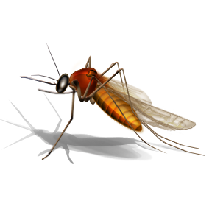
Согласные звуки
Когда мы произносим согласные, то воздух на пути встречает преграды ( губы, зубы, язык)
Согласные звуки попробуй понять!
Умеют они и свистеть, и рычать,
Взрываться и выть, и фырчать, и шипеть-
Преграды во рту не дают их пропеть!

Slide 9
СОГЛАСНЫЕ ЗВУКИ БЫВАЮТ ЗВОНКИЕ И ГЛУХИЕ,
ТВЁРДЫЕ И МЯГКИЕ
При произношении звонких согласных мы слышим голос, а при произношении глухих, голоса не слышно.
ТВЁРДЫЕ СОГЛАСНЫЕ
А МЯГКИЕ
мы обозначаем так
мы обозначаем так

Slide 10


Slide 11

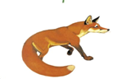
СЛОВА БЫВАЮТ ДЛИННЫЕ И КОРОТКИЕ. ИХ МОЖНО РАЗДЕЛИТЬ НА ЧАСТИ-СЛОГИ.
КОЛИЧЕСТВО СЛОГОВ В СЛОВЕ ЗАВИСИТ ОТ КОЛИЧЕСТВА
ГЛАСНЫХ ЗВУКОВ В НЁМ.
Например: слово «МАК»
Споём: «МАААК» В слове поётся 1 гласный звук -
значит, в
слове «МАК» 1 слог.
Слово «ЛИСА» Споём: «ЛИИСАА» В слове поётся 2 гласных звука - И, А
значит, в
слове «ЛИСА» 2 слога.
ЗВУК А

Slide 12
Звуки живут в трёх домиках:
гласные звуки живут в красном домике
Согласные живут в 2 домиках:
в синем
в зелёном

Slide 13
Звуко-буквенный анализ слова:
Слова состоят из звуков
Например, слово «лиса»
ПРОИЗНЕСЁМ ЕГО: «ЛИИСАА»
В ЭТОМ СЛОВЕ
ПЕРВЫЙ ЗВУК- ЛЬ ВТОРОЙ ЗВУК- И
ТРЕТИЙ ЗВУК- С
ЧЕТВЁРТЫЙ ЗВУК- А
СХЕМА СЛОВА «ЛИСА» :
В СЛОВЕ «ЛИСА» 4 ЗВУКА, 2 СЛОГА

Slide 14
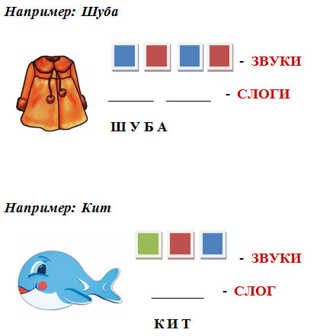

Slide 15
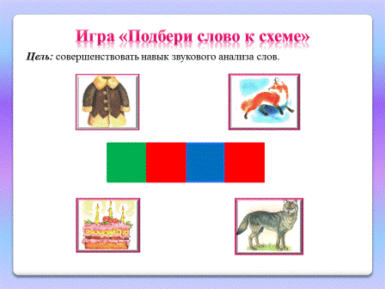

Slide 16

Буквы мы видим, пишем и читаем!

Slide 17


Slide 18

спасибо за внимание!
при составлении презентации использовались Интернет - ресурсы

